Slide 1
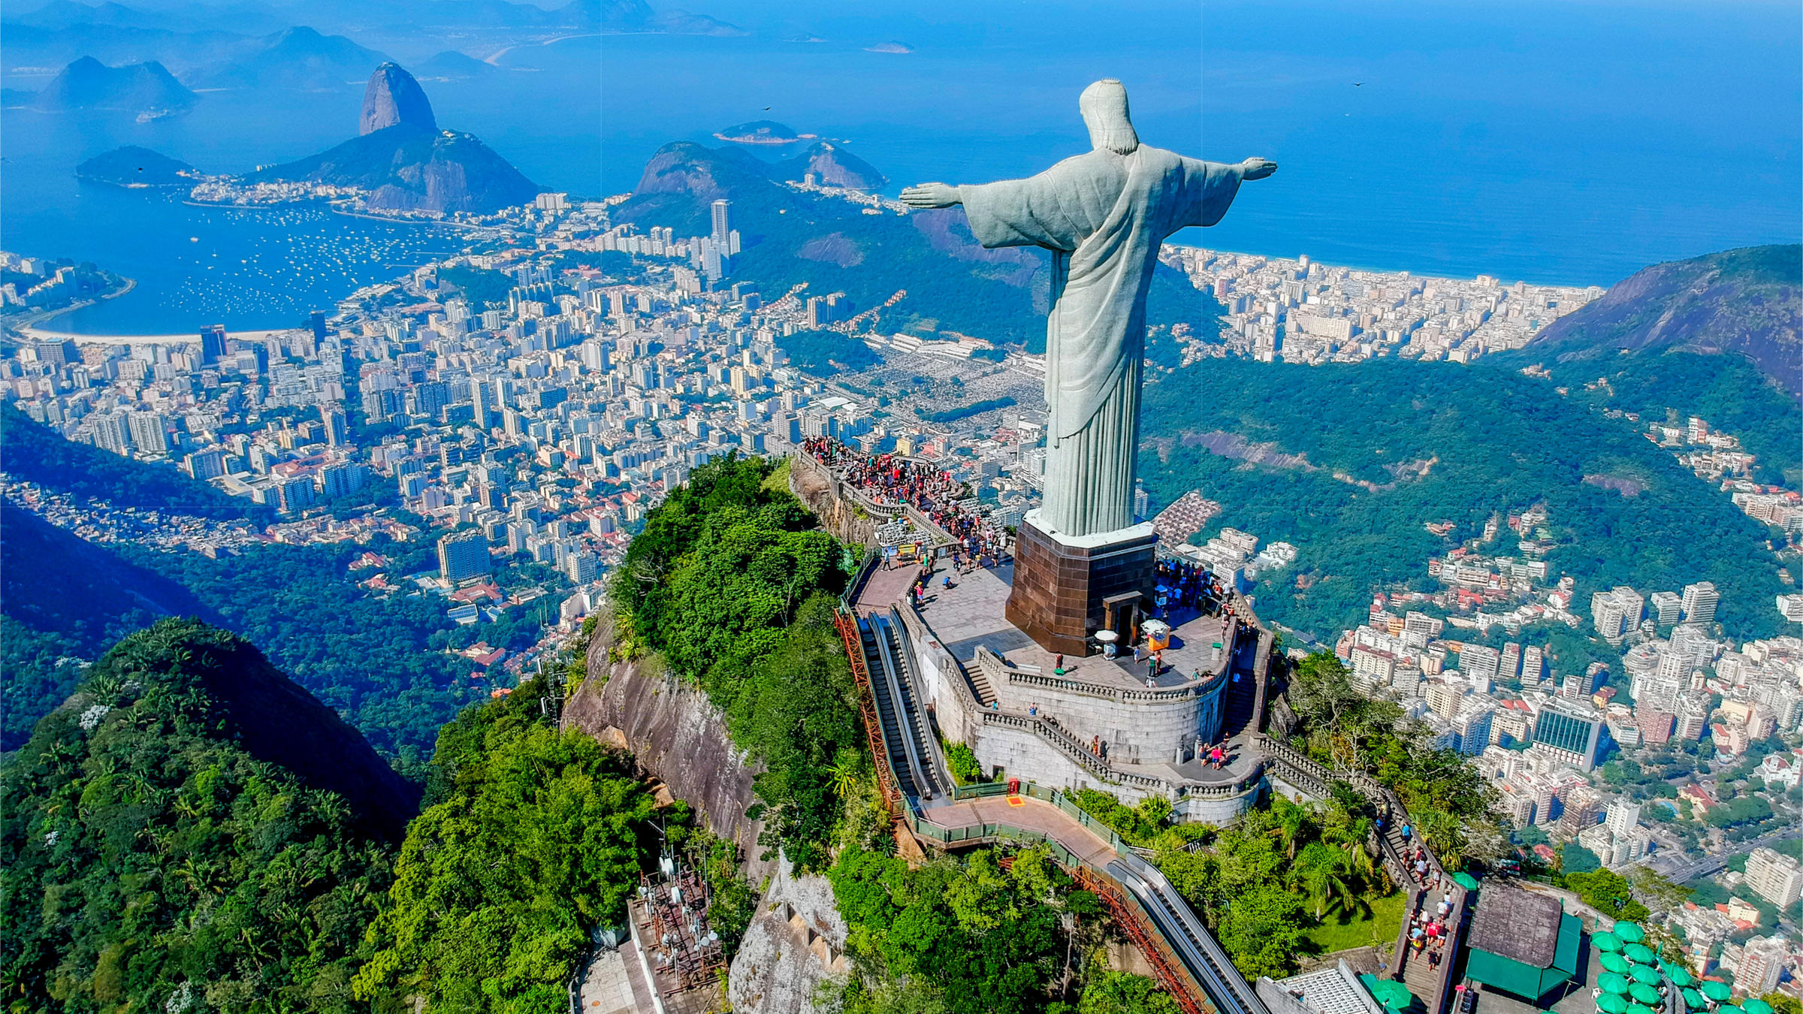
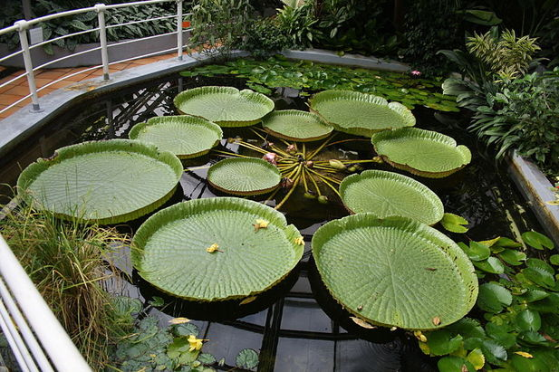
В какой стране живет сверстник?
Бразилия

Slide 2
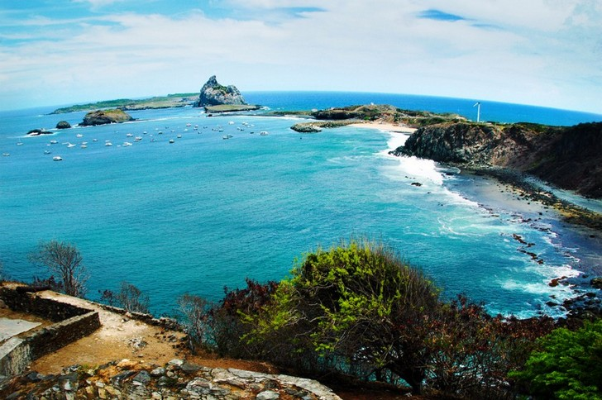
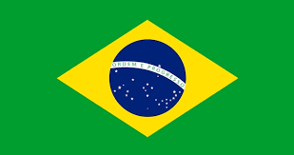
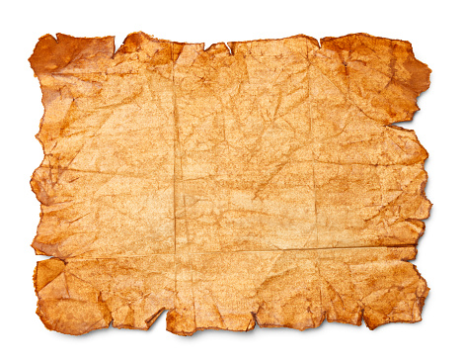
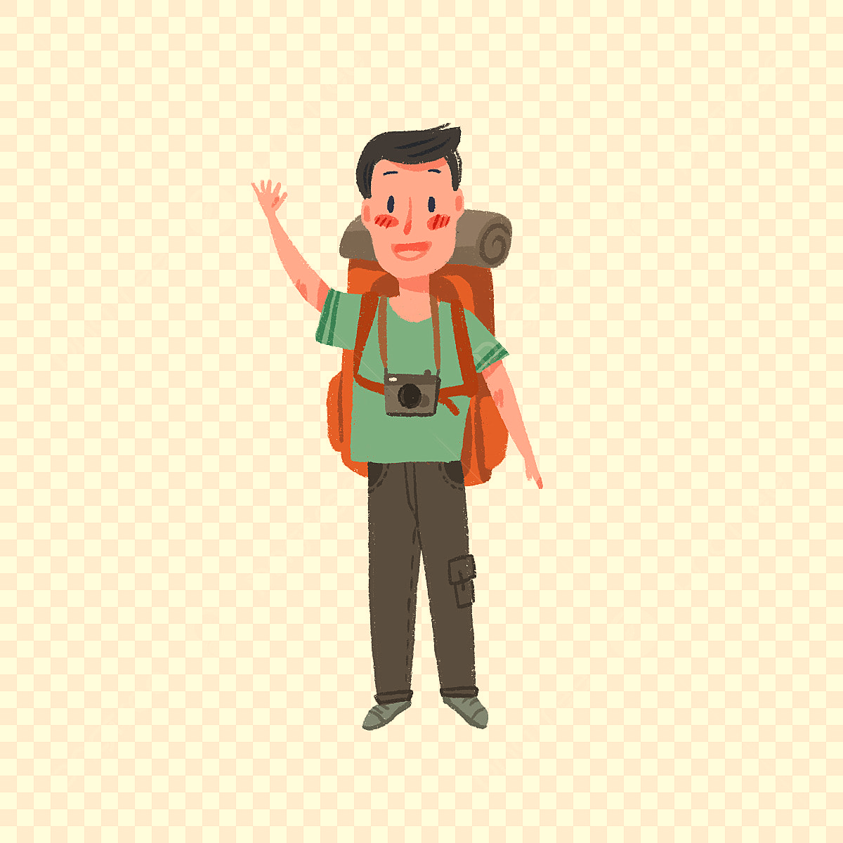
Бразилия
Раскрыть
основные
черты
природы
Перечислить
основные
экологические
проблемы
Узнать
особенности
населения и
хозяйства
Охарактеризовать
особенности
ГП

Slide 3
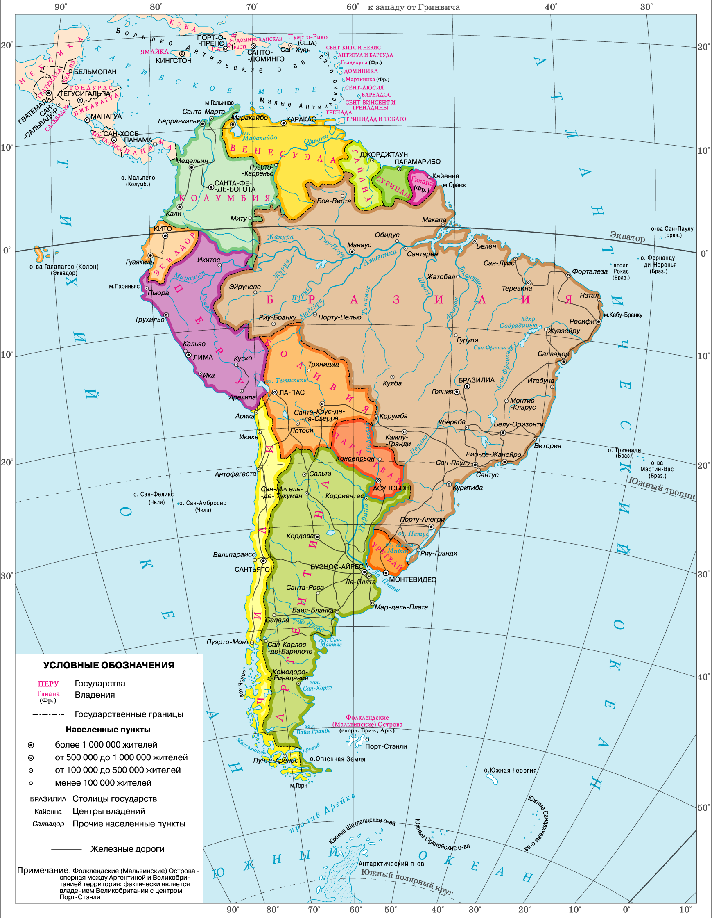
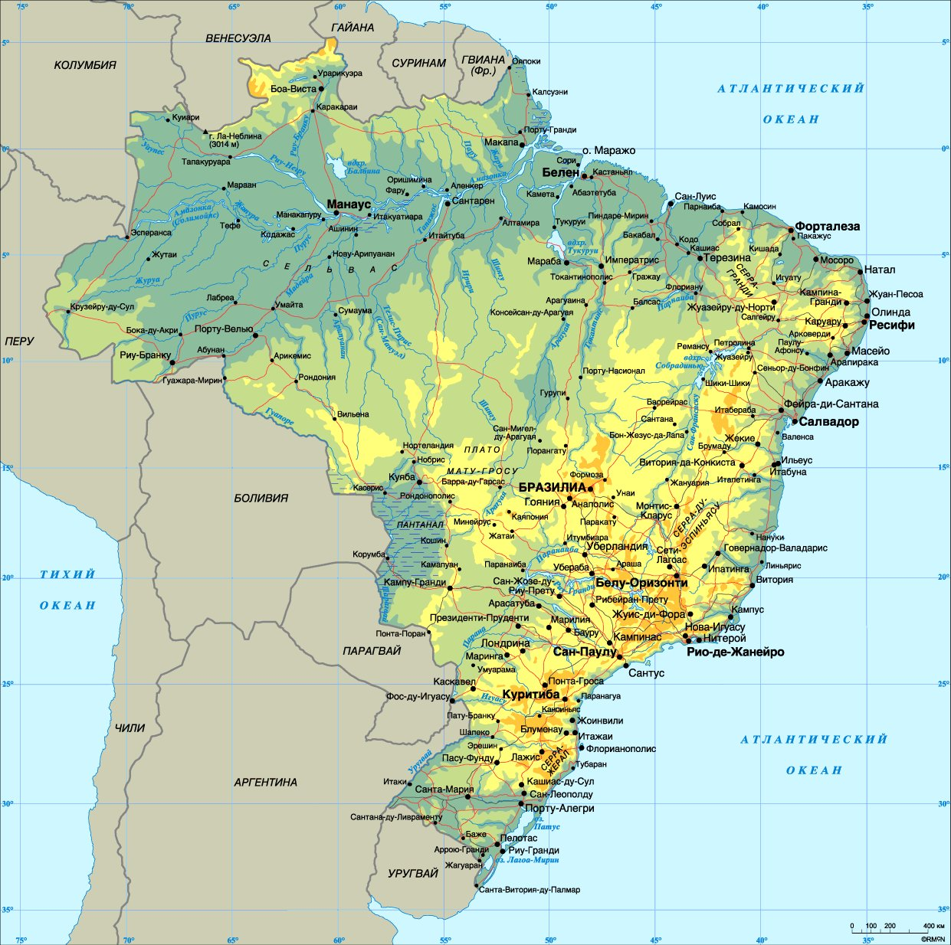
Географическое положение Бразилии

Slide 4
Бразилия
Раскрыть
основные
черты
природы
Перечислить
основные
экологические
проблемы
Узнать
особенности
населения и
хозяйства
Охарактеризовать
особенности
ГП

Slide 5
Сравнительная характеристика Амазонской низменности и Бразильского плоскогорья на территории Бразилии
План | Амазонская низменность | Бразильское плоскогорье
1.Географическое положение
2.Климат
3.Природные зоны
4.Значение для человека

Slide 6
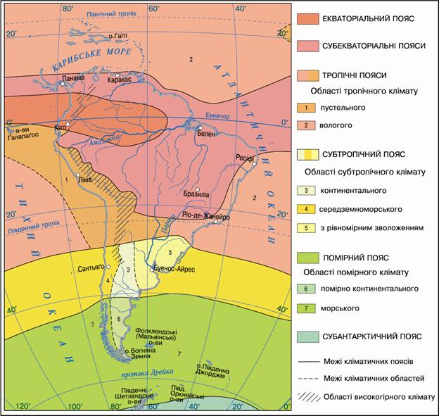
Природа Бразилии

Slide 7
Гимнастика для глаз

Slide 8
Бразилия
Раскрыть
основные
черты
природы
Перечислить
основные
экологические
проблемы
Узнать
особенности
населения и
хозяйства
Охарактеризовать
особенности
ГП

Slide 9
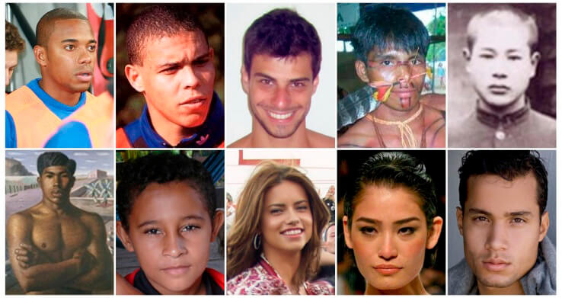
Население Бразилии
Белые – 55%
Чернокожие – 11%
Мулаты – 22%
Метисы – 12%
Индейцы – 0,2%

Slide 10
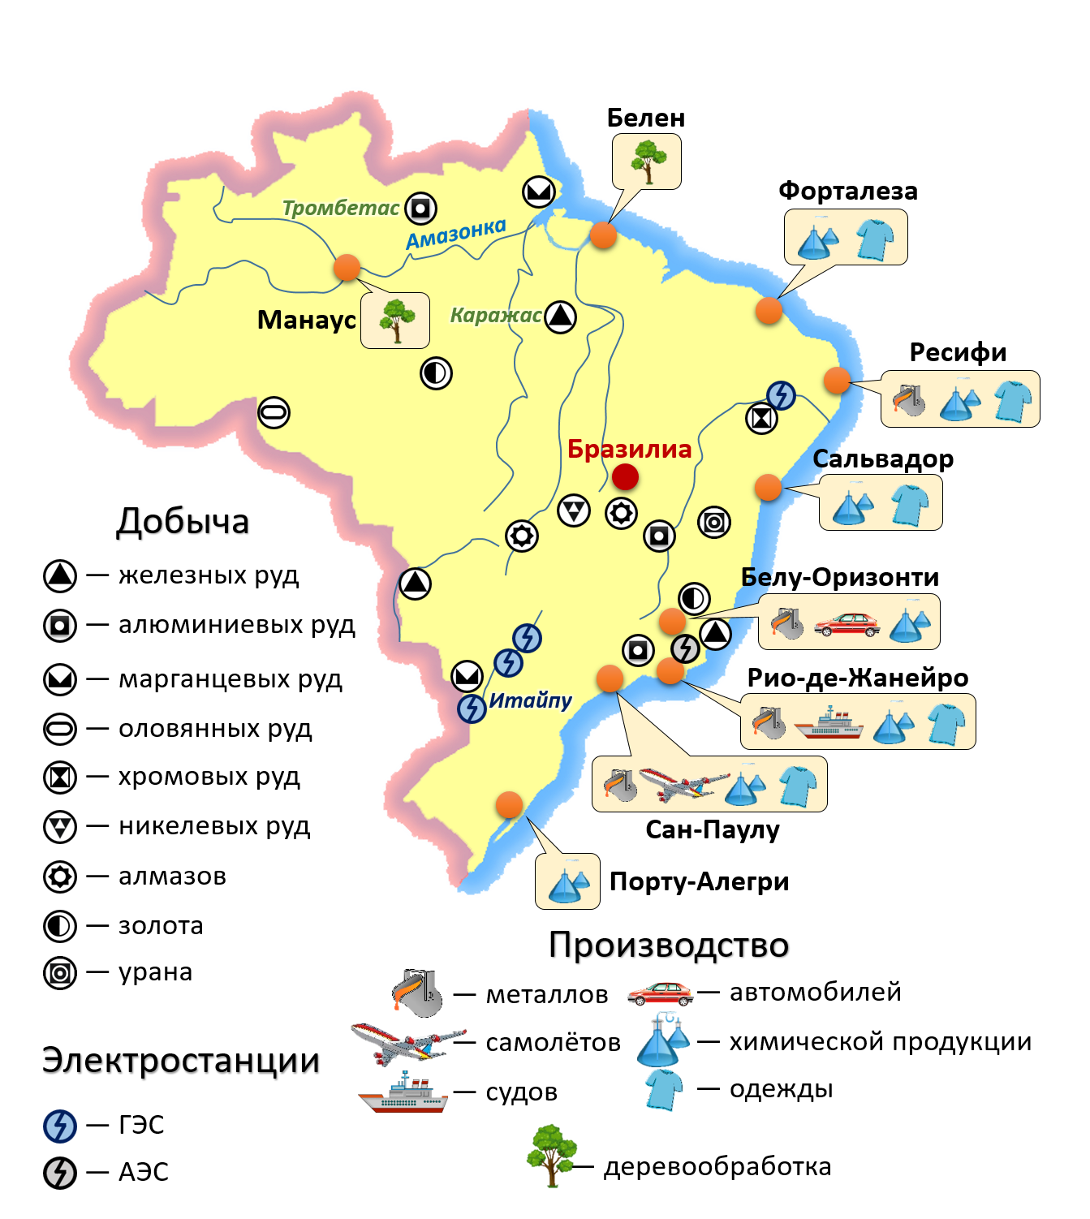
Отрасли хозяйства Бразилии

Slide 11
Бразилия
Раскрыть
основные
черты
природы
Перечислить
основные
экологические
проблемы
Узнать
особенности
населения и
хозяйства
Охарактеризовать
особенности
ГП

Slide 12
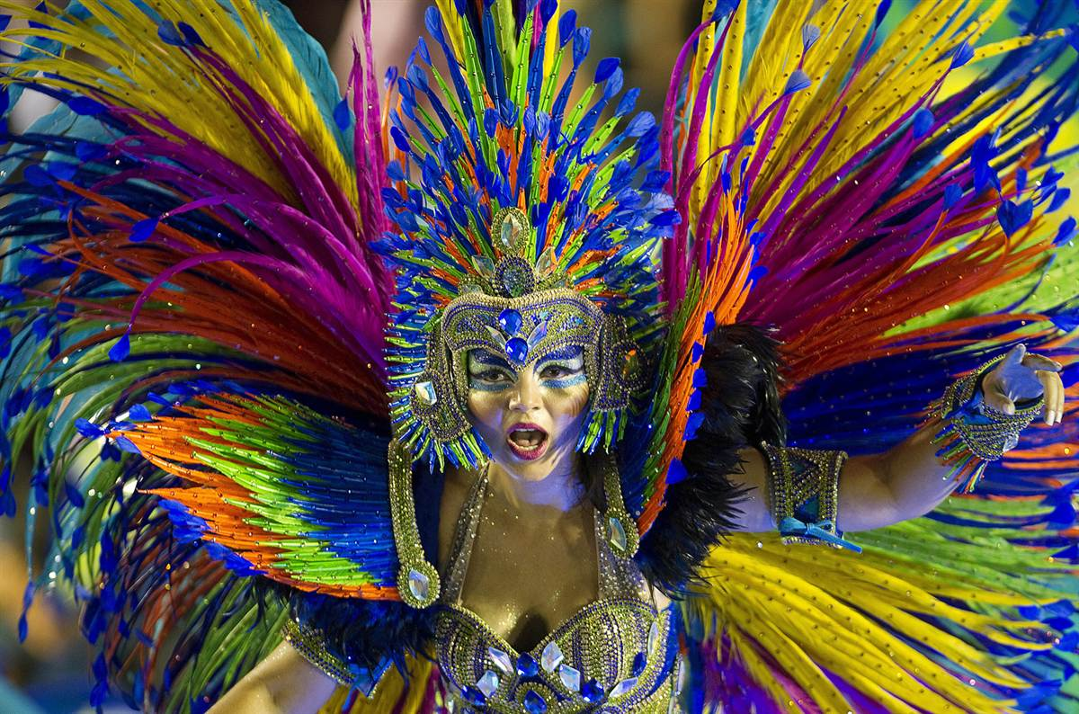
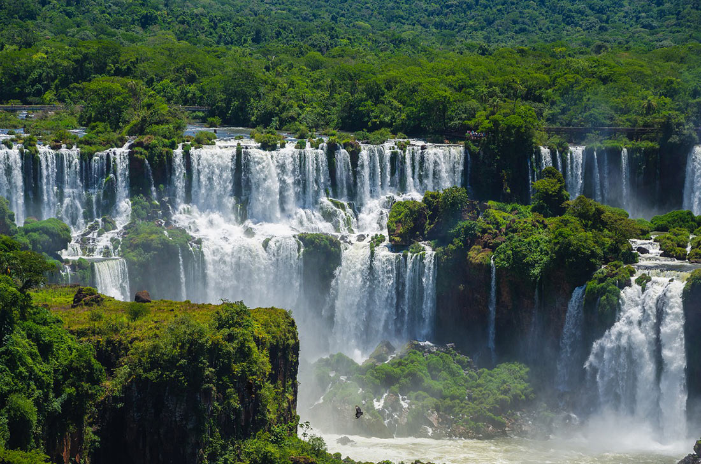
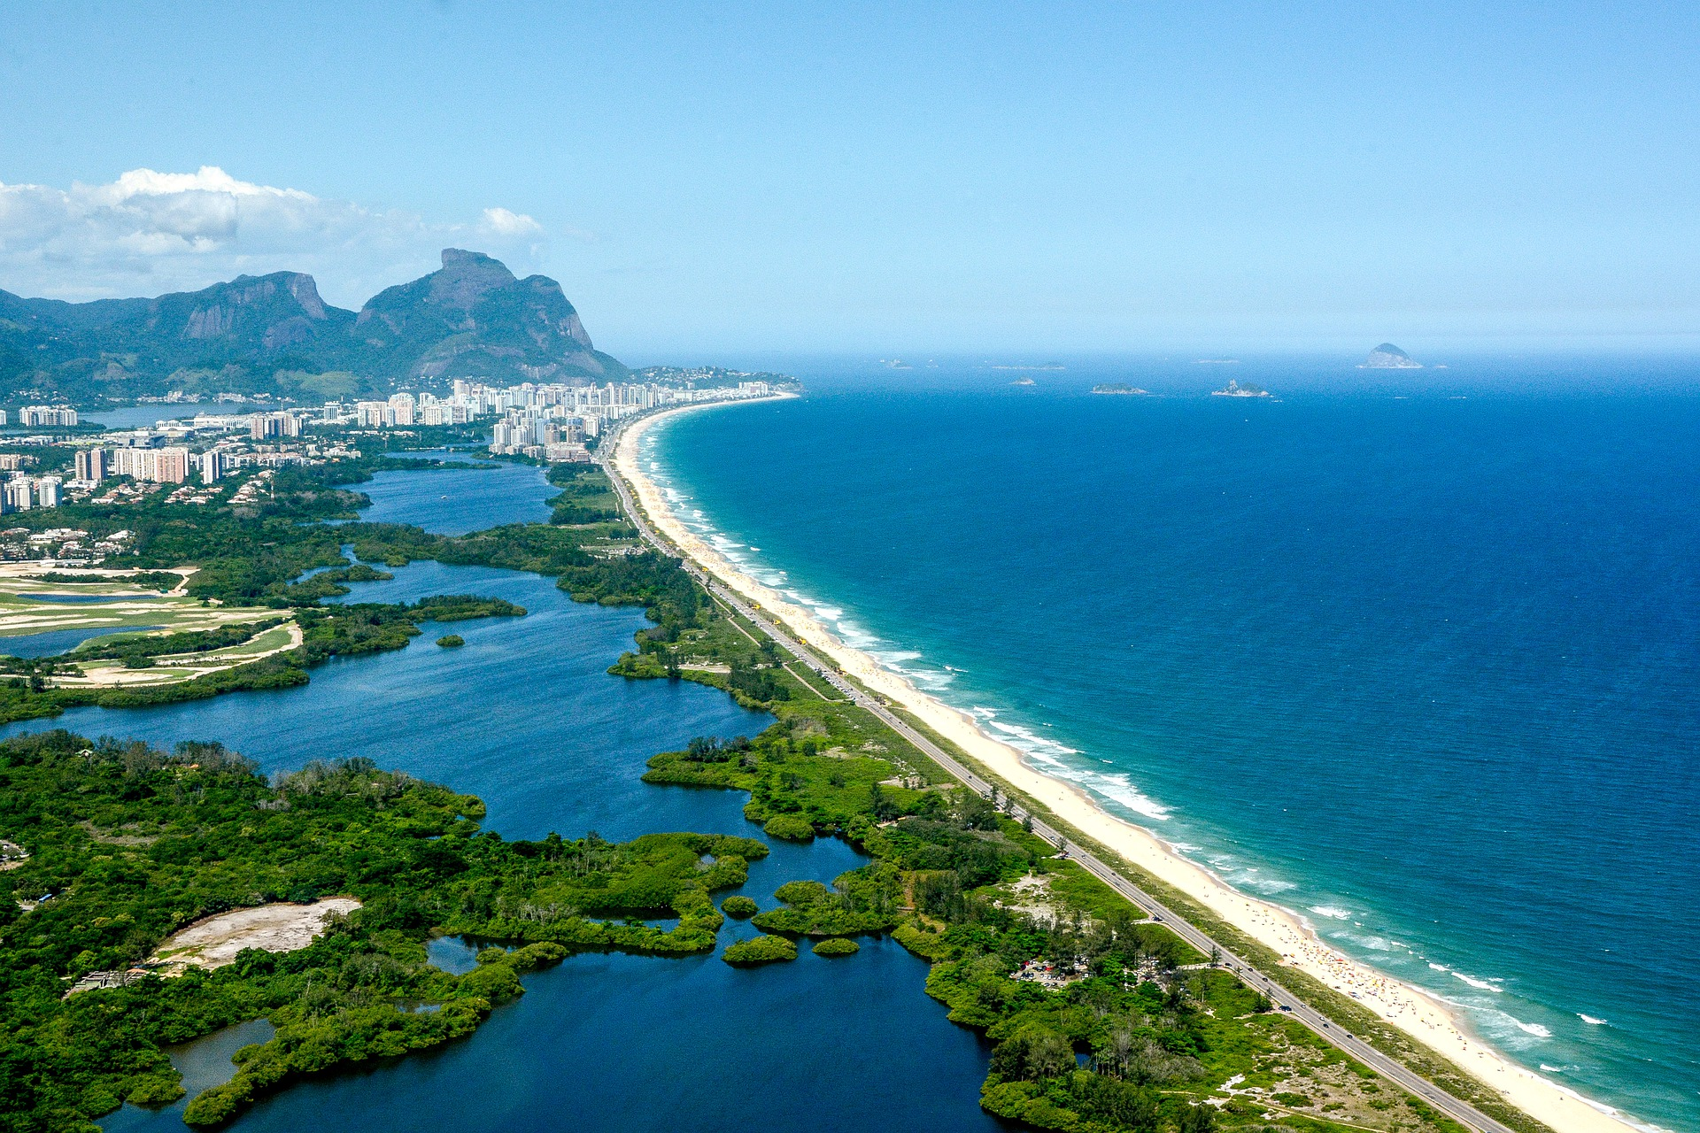
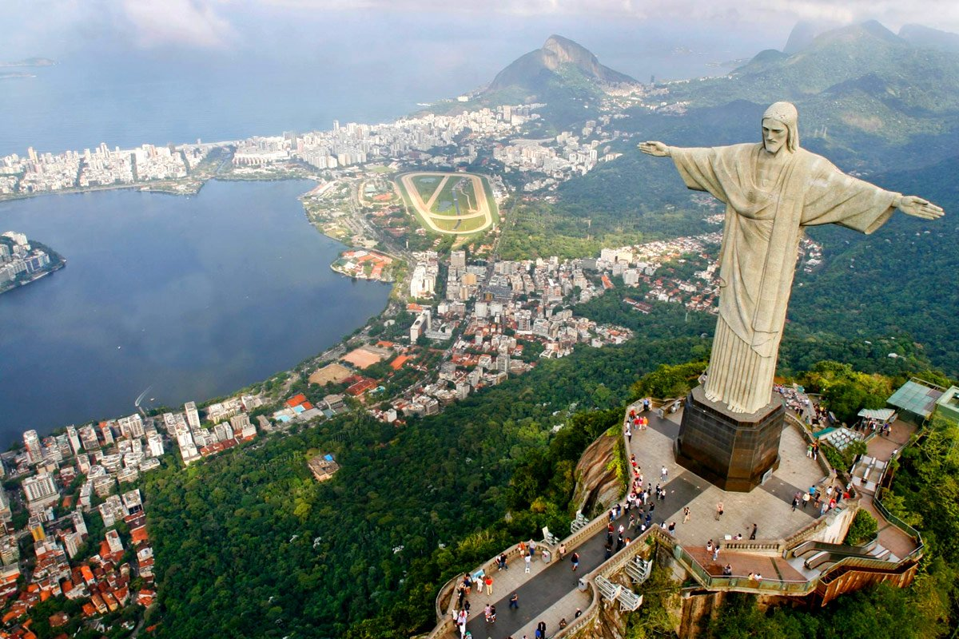
Правильные ответы
В
Г
А
В
Б

Slide 13
Домашнее задание
Изучить § 40
Дополнительное задание (по желанию) подготовить эссе на одну из тем «Влияние вырубки лесов на существование человека» или «Богатство природными ресурсами – благо или зло для государства»

